Slide 1
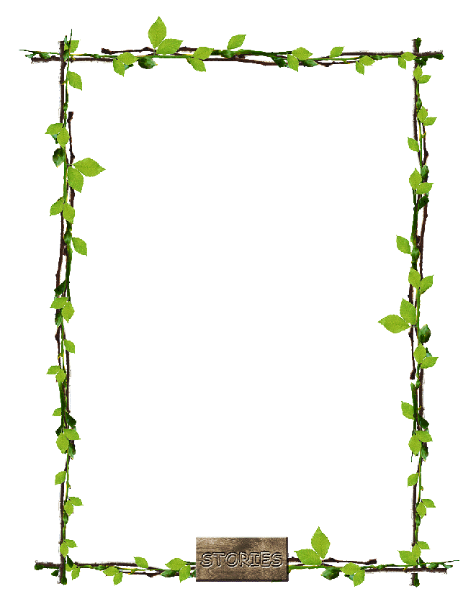

ỦY BAN NHÂN DÂN QUẬN LONG BIÊN
TRƯỜNG MẦM NON HOA MỘC LAN
KHÁM PHÁ XÃ HỘI
Tìm hiểu về Long Biên tươi đẹp
Lứa tuổi: 3 - 4 tuổi
Lớp: Mẫu giáo bé C2
Giáo viên: Nguyễn Thị Thùy Linh
Năm học: 2023- 2024

Slide 2
* Kiến thức:
- Trẻ biết Long Biên có 1 số công trình nổi tiếng như cầu Chương Dương, cầu Long Biên, vườn hoa Ngọc Lâm hay 1 số trung tâm thương mại
* Kỹ năng:
- Rèn kỹ năng quan sát, nhận xét, ghi nhớ có chủ định.
-Biết hợp tác cùng bạn trong hoạt động.
- Trả lời câu hỏi rõ ràng, không nói ngọng.
* Thái độ:
-Trẻ biết yêu quý và giữ gìn vệ sinh môi trường sạch đẹp.

Slide 3


PhÇn 1: Ổn định tổ chức
Cô và trẻ cùng hát: Quê hương tươi đẹp

Slide 4
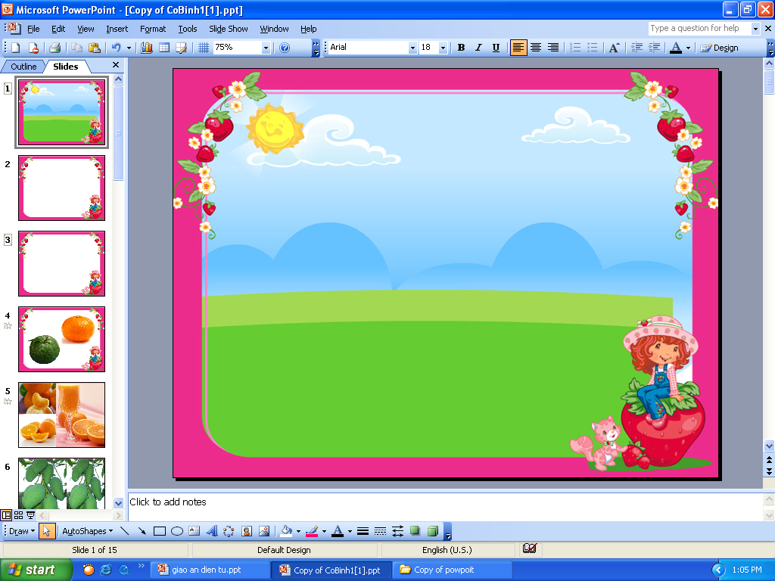
PhÇn 2: Phương pháp,
hình thức tổ chức

Slide 5
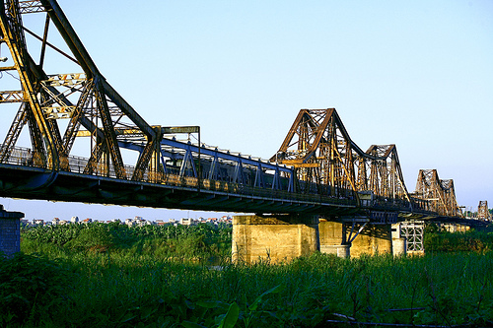

Slide 6
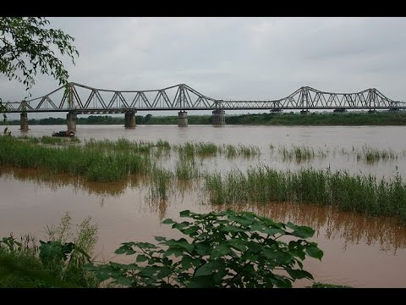

Slide 7
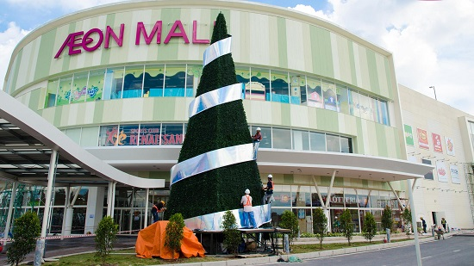

Slide 8
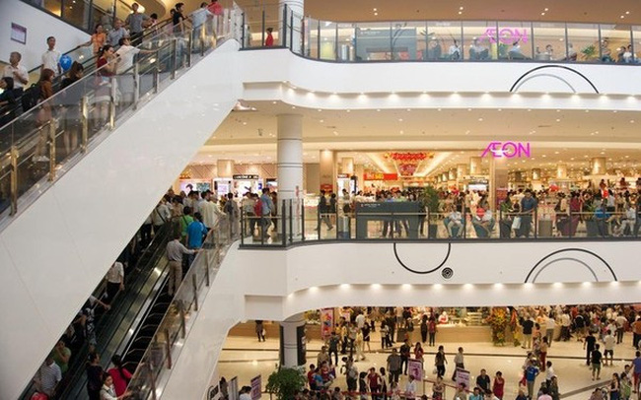

Slide 9
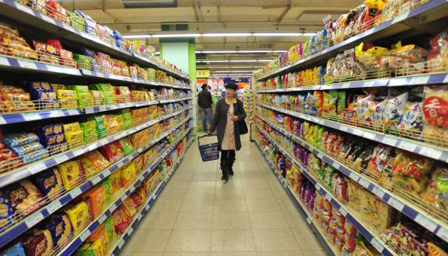

Slide 10
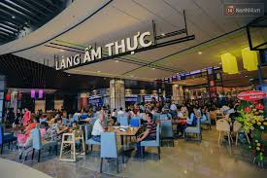

Slide 11
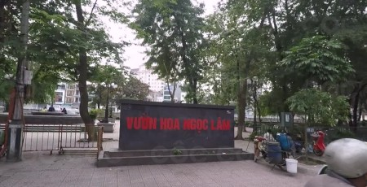

Slide 12
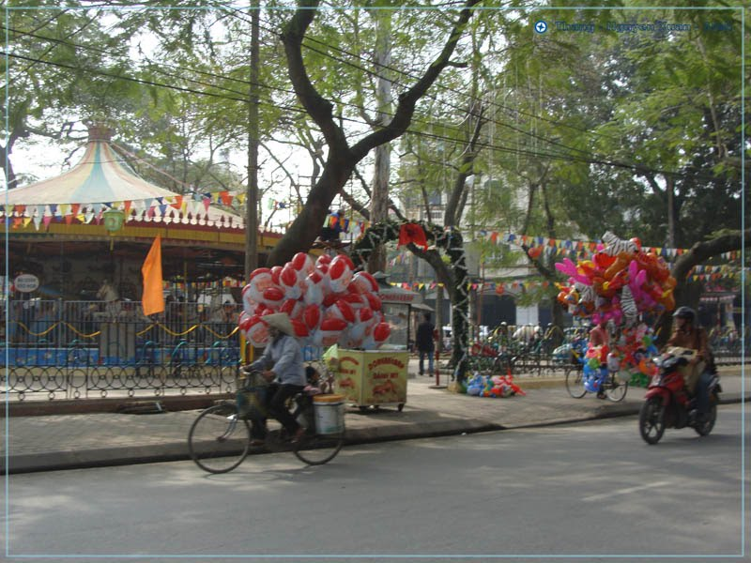

Slide 13
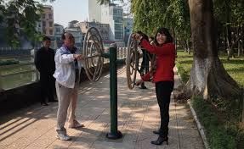

Slide 14




Mở rộng

Slide 15
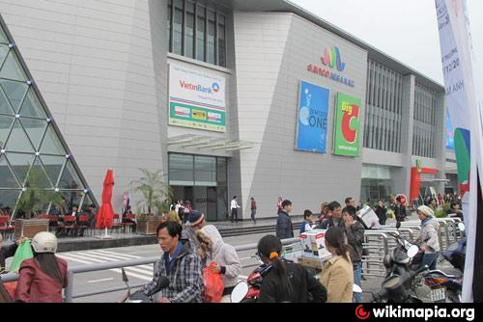

Slide 16
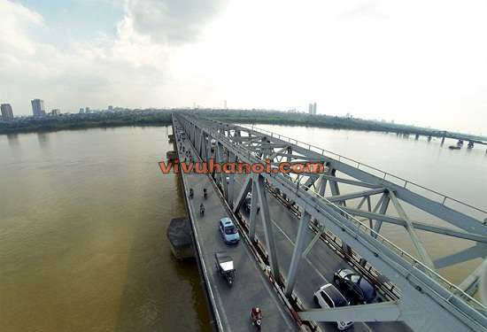

Slide 17


Trò chơi: Thi xem đội nào nhanh

Slide 18



- CC: Chia trẻ làm 4 đội. Nhiệm vụ của mỗi đội sẽghép các miếng ghép để tạo thành bức tranh hoàn chỉnh về công trình lớn Quận Long Biên.
- LC: Thời gian chơi là 1 bản nhạc, kết thúc bản nhạc, đội nào ghép tranh đúng và nhanh nhất sẽ giành chiến thắng.

